Slide 1
Digiasjaajamise ja digiarhiveerimise turve
ICM0018
Küberturbe arhitektuur, loeng 10
Valdo Praust
12. aprill 2018

Slide 2
Dokumendi tõestusväärtus
Dokument on andmekogum, millelt nõuame vähemalt kahte omadust:
peame suutma hiljem kindlaks teha dokumendi loojat (ja enamasti ka loomisaega)
peame veenduma, et peale dokumendi loomist ei ole seda enam muudetud
Neid omadusi koos võib nimetada dokumendi tõestusväärtuseks (evidentiary value of a document)
Kui mingi teabekogumi korral ei ole mõlemad eelmainitud omadused tagatud, siis ei saa seda võtet dokumentide loomisel, säilitamisel ja kasutamisel pruukida
Notes:
2

Slide 3
Digiallkiri vs digisignatuur
Digiallkiri ehk e-allkiri on juriidiline mõiste, mis annab temaga varustatud dokumendile tõestusväärtuse ja omakäelise allkirjaga sarnase staatuse
Digisignatuur on (krüpto)tehniline konstruktsioon, mis põhineb avaliku võtmega krüptoalgoritmi kasutamisel tervikluse kaitseks
Digiallkirja osatakse kaasajal anda ainult digisignatuuril põhinevana
Iga digiallkiri on digisignatuur, kuid kaugeltki mitte iga digisignatuur pole digiallkiri - vaja on lisada täiendavaid tehnilisi võtteid ja subjekte (nt avaliku võtme infrastruktuur) ning õiguslikke regulatsioone)
Ingliskeelne oskusterminoloogia nendel termini mõttes vahet ei tee (digital signature)

Slide 4
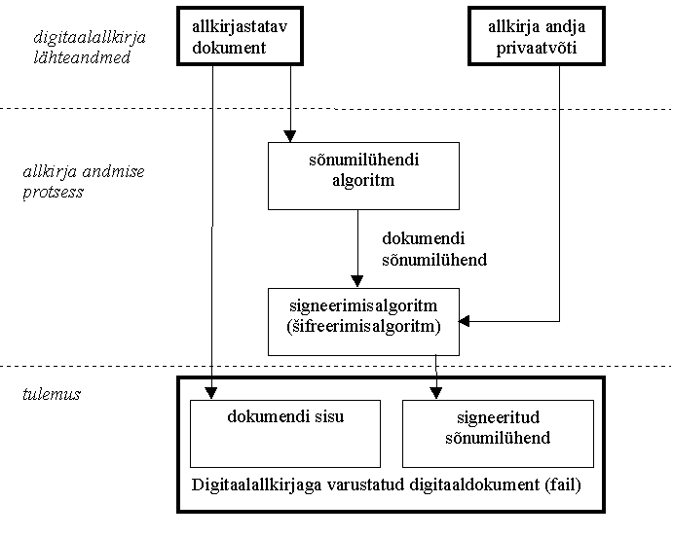
Digiallkirja andmine
Notes:
4

Slide 5
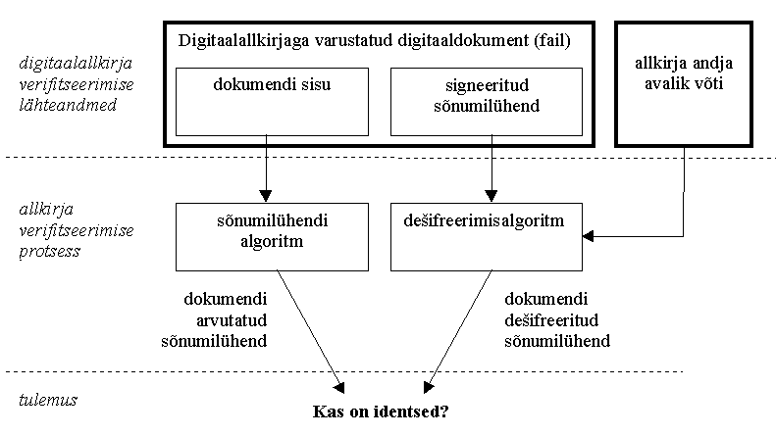
Digiallkirja verifitseerimine
Notes:
5

Slide 6
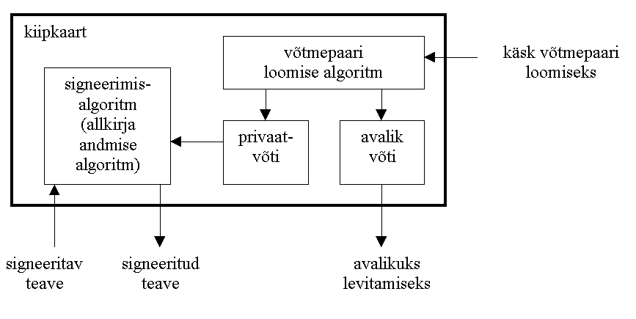
Privaatvõti kiipkaardina
Niisugust kiipi/seadet, mille siseehitusele ja sisemistele registritele kasutaja ligi ei pääse, nimetatakse pöördkonstrueerimatuks seadmeks (non-reverse-engineerable device)
Notes:
6

Slide 7
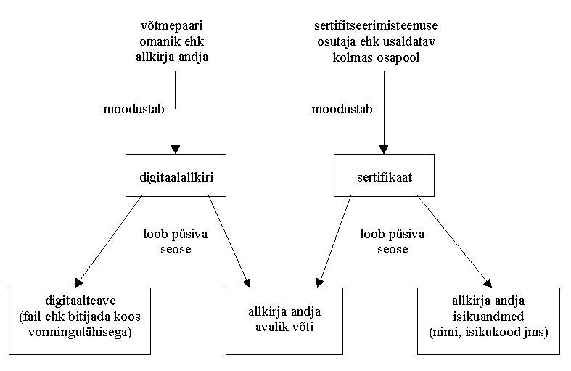
Sertifitseerimise põhimõtted
Notes:
7

Slide 8
Ajatempel ajahetke tõestajana
Ajatempel (time-stamp) on andmekogumile (dokumendile, failile vm) lisatud täiendav andmekogum, mis võimaldab selle loomisaega võrrelda teiste andmekogumite loomisaegadega (signeerimisaegadega)
Ajatempleid väljastavad kindla funktsiooniga ajatemplikeskused ehk ajatempliteenuse osutajad (time-stamping authorities)
Järjekordse ajatempli arvutab ajatempli teenuse osutaja kahest allikast nende kogumi räsi arvutamise teel:
talle saadetud andmekogumist
eelmisest väljaantud ajatemplist
Notes:
8

Slide 9
Kehtivuskinnitus
Kehtivuskinnituse võtmine tehakse onlainis ja tavaliselt vahetult pärast digiallkirja andmist. Selle eemärk on varustada digidokument vastava lisarekvisiidiga
Kehtivuskinnituse olemasolu (allkirja juures sabas) tõestab, et dokumendile kantud digiallkiri on tehtud dokumendi signeerimisel kehtiva sertifikaadi baasil
Peale kehtivuskinnituse võtmist ei ole vaja digiallkirja verifitseerimiseks (valideerimiseks) teha enam mingeid onlain-päringuid ega vajalik ülepea ka mingit võrguühendust
Notes:
9

Slide 10
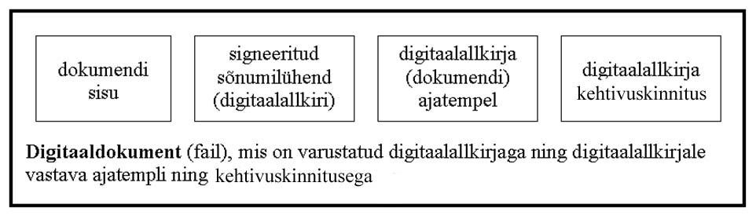
Digiallkirjaga (e-allkirjaga) digidokument koos vajalike (lisa)rekvisiitidega
Notes:
10

Slide 11
Sertifitseerimise taristu
Sertifitseerimise taristu (certification infrastructure) ehk avaliku võtme taristu (public key infrastructure, PKI) kujutab endast digiallkirja andmiseks ja kontrollimiseks vajaminevaid teenuseid, mida on viis:
privaatvõtit sisaldav seade + korraldus
sertifitseerimisteenus
sertifitseerimisteenuse juures 24/7 toimiv kehtivuskinnituse teenus
ajatempli teenus (24/7)
teenuste korraldamise ja koordineerimise teenus (tavaliselt riiklik)
Digiallkirja turvaliseks andmiseks on hädavajalik kõigi viie teenuse toimimine
Notes:
11

Slide 12
Digiallkirja eelised, I
Võib olla kindel, et digiallkirjas sisalduvale nimele vastab tõepoolest füüsiline isik, kel on olemas riigis kehtiv identiteet. Seda on alati usaldatav osapool — sertifitseerimisteenuse osutaja — kontrollinud ja isiku tuvastanud
Paberdokumendi ja omakäelise allkirjaga see nii ei ole — seal saab igaüks suvalise nime all allkirja anda ja dokumendist ning allkirjast ei selgu, kas selline isik üldse leidub või mitte. See vajab eriuuringuid ning täiendavat teavet. NB! Omadus ei kehti nende sertifitseerimiskeskuse poliitikate korral, kus lubatakse pseudoinüüme

Slide 13
Digiallkirja eelised, II
Digiokument on allkirjastatud tõesti selle isiku poolt, kelle nimi digiallkirjas — täpsemalt sellele lisanduvas kehtivuskinnituses leiduvas sertifikaadis — sisaldub. Vaid erandjuhul, kui privaatvõti on väljunud selle kasutaja ainuvaldusest, ei pea see paika
Paberdokumendil kasutatavat omakäelist allkirja saab seevastu pika harjutamise peale küllalt hästi järgi teha, nii et ka käekirjaeksperdil on seda raske tuvastada (tavaline usaldusväärsusprotsent on 98-99)

Slide 14
Digiallkirja eelised, III
Alati saab absoluutselt kindlalt väita, et peale allkirja andmist ei ole digiallkirjaga varustatud digidokumenti enam muudetud. Seda tagavad digiallkirja aluseks olevad matemaatilised seosed. 2048-bitise RSA korral on võltsimistõenäosus 2⁻²⁰⁴⁸
Paberdokumendil kasutatakse selle välistamiseks spetsiaalseid võtteid, kuid siiski on tihti võimalik allakirjutatud dokumendile midagi veel lisada; seda eriti blankettide puhul

Slide 15
Digiallkirja eelised, IV
Alati on võimalik kindlalt ja täpselt saada teada aega, millal dokumendile digiallkiri on antud. Ajatempel on digitaalallkirja lahutamatu osa
Paberdokumendile kantud omakäelisel allkirjal ajahetke tõestuväärtusomadust ei ole; reeglina võib allkirja kõrvale kirjutada suvalise kuupäeva. Ainus võimalus on kasutada tunnistajate või usaldatava kolmanda osapoole abi
Väidetu kehtib muidugi vaid siis, kui meil on olemas korralik sertifitseerimise taristu ning usaldusväärne tarkvara

Slide 16
Digiallkirja esimene tõsine puudus
Digiallkirja andmise õigus on varastatav koos privaatvõtmega – tuleb hoolega jälgida, et privaatvõti ei väljuks allkirja andja ainuvaldusest
Tegemist on olulisima ja tõsiseima riskiga digiallkirja kasutamise juures
Selle vastu võideldakse mitmete erimeetoditega (ja risk on viidud väga väikeseks). Suurim risk on võimalik (null-päeva) pahavara, mis võtab arvutikonsooli enda kätte – aitab PIN-sõrmistikuga ID-kaardi lugeja. Seni pole vajadust tekkinud

Slide 17
Digiallkirja teine tõsine puudus
Kui ei piirata allkirjastatava dokumendi vormingut, siis erinevad keskkonnad võivad dokumenti näidata erinevalt, st ei ole üheselt selge, millisele dokumendile (adekvaatkuvale) on allkiri antud
Sellele on lihtne vasturohi: kasutada tuntud ja avaliku kirjeldusega failivorminguid, mis säärased vaidlused välistavad, samuti üldteadvustada riski

Slide 18
Digiallkirja kolmas puudus? (pigem eripära)
Digiallkirjastatud digidokument peab jääma kogu elutsükli lõpuni digitaalseks. Seda ei saa hiljem muundada paberdokumendiks - koos allkirjaga välja printida nii, et tõstusväärtuse omadus paika jääks
See ei ole tegelikult puudus, see on eripära – milleks meile digimaailmas tagasipöördumine paberi juurde?
Digidokumendid ja paberdokumendid elavad kumbki oma sõltumatut elu

Slide 19
Digiallkirja andmise protsess, omadused
Sisaldab järgmisi tegevusi (ajalises järjestuses), millel kõigil tuleb tähele panna erinevaid turvaaspekte:
Digiallkirja (allkirja toetava) tarkvara (ja sellega seoses ka usaldusteenuse osutaja poliitika) valimine
Allkirja andmine
Allkirja verifitseerimine (valideerimine)
Sertifikaadi peatamine ja tühistamine

Slide 20
Digiallkirja tarkvara ja vormingu valimise näpunäiteid
Mitte-Eesti vormingu korral tasub uurida usaldusteenuse poliitikat ja allkirja andmise vahendi poliitikat (võivad olema meie tavadest erinevad)
Eelistada sõltumatute ekspertide soovitatud tarkvara, mis on turul juba kaua olemas olnud
Hetkel on Eesti põhine DigiDOC siin vaieldamatu liider, aga see ei pruugi nii jääda, ka Eestis võib tekkida platvormide ja poliitikate paljusus

Slide 21
Digiallkirja andmise näpunäiteid
Veenduda tuleb arvuti korralikes turvasätetes
PIN-koode ei tohi edasi anda ega lasta pealt vaadata
Kaardi kaardilugejas hoidmise aeg tuleb minimeerida
Eesti DigiDOC standardist erineva platvormi korral tuleb tutvuda usaldusteenuse poliitikaga ja allkirja andmise vahendi nõuetega
Ei tohi tekitada ja levitada digiallkirjaga digitaaldokumente, millele ei ole võetud kehtivuskinnitust

Slide 22
Allkirja verifitseerimise näpunäiteid
Kui digiallkirja verifitseerimine nurjub, siis on harva tegemist kas võltsinguga. Tavaliselt on tegu juhusliku bitiveaga failis. Mõistlikem tee on sellest teavitada (nt meilitsi) allkirja andjat
Verifitseerida (valideerida) tuleb digiallkiri kindlasti enne dokumendi sisu vaatamist
Kui kasutatav tarkvara või vorming on tundmatud, tasub tutvuda nii tarkvaraga kui ka selle platvormi usaldusteenuse poliitikaga ja allkirja andmise vahendi poliitikaga
Ei ole soovitav aktsepteerida digitaalallkirju, millel ei ole kehtivuskinnitust

Slide 23
Sertifikaadi peatamise näpunäiteid
Allkirja andmise vahendit ja PIN koode tuleb hoida korralikult ja hoolsalt
Peatada on mõistlik sertifikaat alati vähimalgi kahtlusel, et Teie privaatvõti on väljunud Teie ainuvaldusest
Sertifikaadi peatamist võib kiiresti vaja minna kõige ootamatumates olukordades. Eesti taristu korral toimib sertifitseerimiskeskuse ASi lühinumber 1777
Kui hiljem selgub, et privaatvõti ikkagi ei väljunud ainuvaldusest, vaid oli üksnes alusetu kahtlus, saate peatatud sertifikaadi kehtivused üldjuhul taastada, kui see pole tühistatud

Slide 24
Digiasjaajamise turvaolemusest
Digiasjaajamine on asjaajamine, kus dokumendid ja registrid (andmebaasid) on traditsioonilise paberkuju asemel digikujul
Olulist komponendid digiasjaajamises turbe vaates:
Digiallkirja kasutamine
Dokumendile märke (rekvisiidi) kandmise lahendamine digitaalkujul
Digidokumendi arhiveerimine oma eripäradega
Digiregistrite tervikluse (tõestusväärtuse) tagamine – peaaegu sama, mis andmebaaside turve
Digiasjaajamist võib vaadelda kui digiallkirja pealisehitust, mis kasutab viimast kui tööriista

Slide 25
Digiteavet ei saa viia kadudeta paberkujule
Digiteabena esitatud hüperteksti (hüpermeediumi) viimisel paberkujule (nt väljaprintimisel) kaotab see palju oma omadustest
Kui hüperteksti põhimõtetele lisanduvad multimeediumi põhimõtted (tekstile lisandub heli, pilt, video, käsustikud jm), ei saa neid paljusid üldse paberile viia
Lisaks ei saa ka digiallkirja tõestusväärtuse kadu tekitamata paberile välja printida – bitijadana pole seda teha mõeldav, ikka adekvaatkuvana

Slide 26
Digiteave peab jääma kogu oma elutsükli lõpuni digitaalseks
Digitaalsena tekkinud (ja tihti hüpermeediumina organiseeritud) teavet ei saa üldiselt ilma kadudeta paberkujule viia. Digi- ja paberdokumendidandmed elavad kumbki oma, parallelset ja sõltumatut elu sellisena, nagu nad loodi
Täpsustuseks: digiteabe viimine paberile ja vastupidi vajab täiendvat korraldamist ja/või täiendavaid instantse koos õiguste, kohustuste ja vastutusega

Slide 27
Digidokumendi tõestusväärtuse osas ei ole digiallkirjale alternatiivi
Mitte ükski muu meetod ei võimalda digidokumentide tõestusväärtust usaldusväärselt säilitada, lubades andmeid samas kandjast lahutada.
Kui digiallkirja pole kasutusel, tuleb kohe hakata arhiveerivale instantsile panema hulga kalleid füüsilisi ja halduslikke kohustusi, mis annavad kõik aga vaid ligilähedase tõestusväärtuse

Slide 28
Digidokumendi originaali ja koopia probleem
Paberdokumentide põhises asjaajamises eristatakse dokumendi originaali ja koopiat. Digidokumendil ei ole koopiaid, vaid on originaalid, mida on nii palju, mitmes koopias alget faili hoitakse. Ümberkirjutatud arv ei erine algsest arvust
Tegelikult tuleb koopia mõista ka digimaailmas tagasi – koopiana tuleb käsitleda kõiki teise vormingusse migreeritud teisendeid. Nagu pabermaailmas, läheb ka digimaailmas koopia tegemisel allkirja tõestusväärtus kaotsi ja see tuleb asendada mingite asendusmeetoditega

Slide 29
Rekvisiidi kandmine digidokumendile
Rekvisiidi (täiendava teabekogumi või märke) kandmisega digitaaldokumendile tekib alati uus dokument, mis nõuab selle varustamist alati uue digitaalallkirjaga või sarnase vahendiga. Vaikimisi standard on, et peale esimese digiallkirja kandmist dokumendile sinna midagi enam ei lisata (kui see pole seotud just mingi täiendava allkirjaga)
Vana traditsioonili asjaajamise mõttes ühe dokumendi erinevate allkirja arvudega variante tuleb digitaalasjaajamises vaadelda erinevate mitmete dokumentide jadana ja neid kõiki eristada

Slide 30
Digiarhiveerimine: üldised seaduspärad
Kui paberkandjal dokument arhiveeritakse peale aktiivse kasutuse lõppu, siis digidokument arhiveeritakse kohe peale lõplikku valmissaamist (kõik rekvisiidid peal)
Digidokumendi arhiveerimine toimub alati digitaalselt: hüpermeediumkogumit ei saa kadudeta teisendada järjestatud tekstiks
Arhiveeritud digidokumendi tõestusväärtuse tagab alati ka digitaalallkiri või sarnane mehhanism
Massiline virtuaalne kaugarhiveerimine

Slide 31
Digiarhiveerimise teoreetilised põhiprobleemid
... täpsemalt nende eripärad paberdokumentide arhiveerimise probleemidest:
andmekandja säilivuse probleem
vormingu probleem
tervikluse ehk tõestusväärtuse probleem
Vaid esimene probleem sarnaneb osaliselt paberdokumentide arhiveerimise probleemidega: kaks viimast on uudsed ja vajavad uudseid lahendusi uudsete metoodikatega

Slide 32
Andmekandja säilivuse probleem, I
Me peame valima digitaalandmete talletamiseks sellise andmekandja, et ta ei muudaks aastatega (vastavalt vajadusele ka aastakümnete ja sadadega) oma füüsikalisi omadusi, nii et andmed oleksid sellelt pikka aega loetavad
Lisaks peame tagama, et aastate (või aastakümnete- ja sadade) pärast leidub arhiivis vähemalt üks tehniline seade, mis on võimeline seda andmekandjat lugema

Slide 33
Andmekandja säilivuse probleem, II
Täiendav probleem: me ei tea, kuidas käituvad pikkade aastatega uudsed andmekandjad laborikatsetega ei saa seda testida ja teoreetiliselt on võimalik vaid asja ligikaudselt hinnata – 10-20 aastat tagasi polnud praeguse tehnoloogiaga andmekandjaid olemas
CD plastpõhi muutub ajapikku läbipaistamtuks
magnetkandja demagneetub
magnetlint muutub rabedaks
kõvaketas demagneetub
välkmälu “haihtub”

Slide 34
Säilitada tuleb andmeid eseme säilitamise asemel
Digitaalteabe üks oluline omadus (eripära paberdokumentidest)- ta ei ole püsivalt seotud kandjaga ehk on piiramatult kadudeta kopeeritav
Paberdokumendi säilitamine = paberilehe säilitamine
Digidokumendi säilitamine = bitijada säilitamine
Mõistlik on digiteavet säilitada ketaste või serverite klastris, kus vigased ja vananenud seadmed pidevalt välja vahetatakse ja andmed on seadmetel mitmekordistatult. Sama põhimõtet kasutab ka pilvetehnoloogia

Slide 35
Andmete vormingu probleem
Probleem: peame tagama, et meie infovormingut (RTF, PDF, HTML, MP3, GIF) suudetakse lugeda aastakümnete ja sadade pärast
See probleem on kindlasti lahendatav, ja seda kahel põhjusel:
Inimene suudab kaasajal lugeda kõiki muistsete tsivilisatsioonide kirju, kui see oskus pole vahepeal mingite kataklüsmide tõttu ära kadunud
Arvutite jõudlus kasvab tempoga pooleteise aastaga kaks korda (kehtib Moore’i reegel) ja ei ole tehniline probleem säilitada uues tarkvaras relikt-omadusena vanade vormingute loetavus

Slide 36
Tõestusväärtuse probleem, I
Digiallkirja põhimõtteline erinevus omakäelisest: kui omakäelise allkirja tõestusväärtus põhineb füüsilistel omadustel, siis digitaalteave korral põhineb ta sellel, et teatud (matemaatilisi) operatsioone ei saa praktikas hetkel sooritada vähema kui miljonite aastatega
Murdmatust hinnatakse aga hetkeseisust lähtudes, mitte Moore’i reegli jätkiumist arvestades. Kõik krüptoalgoritmid pidevalt vananevad...

Slide 37
Tõestusväärtuse probleem, II
Digitaalallkirja aluseks olevad matemaatilised operatsioonid on piisavalt turvalised küll hetkel, kuid matemaatika ja arvutustehnika kiire areng ei taga pikaajalist (nt aastakümnetete pikkust) turvalisust
Piisav on, et oleks praktikas lahti murtav üks kahest algoritmist – kas räsialgoritm või avaliku võtmega krüptoalgoritm. Siis tekib võimalus signatuuri murdmiseks
Eesti algsete digiallkirjade aluseks oli RSA-1024 ja SHA-1. Praegu näib, et SHA-1 murdub esimesena (võib-olla juba loetud aastate pärast?)

Slide 38
Lahendus tõestusväärtuse probleemile, I
Lahendus: teatud perioodi (nt 10-20 aasta) tagant tuleks arhiveeritud digisäilikud varustada uue, turvalisemaid elemente omava digitaalallkirjaga, milleks peab olema usaldatav kolmas osapool. Kui ülesigneerimine toimub enne vana matemaatilise aparatuuri murdumist, ei teki tervikluse järjepidevuses nn “musta ala”. Võib loota, et nii juhtub?
Suure tõenäosusega võib selleks saada nt arhiiv või mõni suurem andmekogu (või tema mantlipärija). Sellist ülesigneerimist võidakse hakata tulevikus pidama umbes samalaadseks tüüptegevuseks nagu kaasajal räbaldunud dokumentide lappimist

Slide 39
Lahendus tõestusväärtuse probleemile, II
Selline ülesigneerimine oleks omamoodi tõend a la “mina nägin seda dokumenti sellisena ning väidan ja tõestan oma tugemava tehnikaga (digitaal)allkirjaga, et ta selline oli”
Säärast ülesigneerimist võib hakata kasutama ka olemasolevate paberdokumentide tõestusväärtuslikuks digitaliseerimiseks, kui selleks tekib vajadus
Muul viisil ei ole võimalik paberdokumenti digitaliseerida, et säiliks tema tõestusväärtus: tõestusväärtuse tagamise mehhanismid on selleks kardinaalselt erinevad

Slide 40
Digiallkirjade ülesigneerimine – kas ühekordne või perioodiline protsess?
Me ei tea hetkel, kas digiallkirjade ülesigneerimine jääb ühekordseks, mõnekordseks või perioodiliseks protsessiks
Vastus peitub järgmiste küsimuste lahendustes:
Kas ja millal leiutatakse digiallkirja andmiseks mingi muu meetud kui avaliku võtmega krüptoalgoritmil põhinev digisignatuur?
Kas ja mil määral selle võimaliku uue meetodi murtavustäenäosus kasvab aja jooksul (kas leiab aset mingi Moore’i reegli laadne protsess)?

Slide 41
Tõestusväärtuse elutsükli probleemi lahendamise alternatiivvariant
Perioodilist ülesigneerimist on vaja juhul, kui me ei säilita kandjat, vaid neil olevaid andmeid, mida aeg-ajalt kirjutatakse ühelt kandjalt teisele.Sellega langeb automaatselt ära andmekandja säilivuse probleem
On olemas ka teine alternatiiv: säilitada andmed koos kandjaga, nii et andmed oleksid kandjaga püsivalt seotud ja neid ei saa seal muuta (ühekordne CD, DVD jm).
Sel korral ei ole pikaajalist tõestusväärtust (terviklust) vaja kaitsta digitaalallkirja juures kasutatavate matemaatiliste meetoditega, ja me pääseme perioodilisest ülesigneerimisest. Siis ”tuleb tagasi” aga andmekandja säilivuse probleem, millest muidu vabaneksime

Slide 42
Ülesigneerimine Eesti praktikas
AD 2017 valmis Eesti DDOC vormingus digiallkirjade automaatne ületembeldamisrakendus TeRa. Kas ja millal muutub see ilma eranditeta hädavajalikuks, on ebaselge (käsitsi saab teha igaüks nagunii)
Me ei tea, millal muutub SHA-1 sellisel tasemel murtavaks räsialgoritmiks, et saab olema praktikas võimalik teha etteantud tingimustega samaräsirünnet (lähima paari aasta jooksul?)
Me ei tea ka, kas sellised murdmisvõtted (krüptoanalüütilised võtted) tekivad äkki või aegamööda
Me ei tea ka, kuidas käitub RSA-1024 5-10 aasta perspektiivis

Slide 43
Paberilt digisse ja vastupidi?
Üldpõhimõte: vajab teatud instantse ja suuremate osapoolte korraldatud tegevusi
Paber → digi. Saab skaneerida, tulemus kas pildina, PDF failina või OCR-tuvastatud tektina. Reeglina peab olema varustatud skaneerija digiallkirjaga, kellel teatud kohustused ja vastutus
Digi → paber. Kui ei ole hüpertekst ja ei ole multimeedium (v.a. pildid/skeemid), saab tihti välja trükkida. Tuleb reeglina varustada väljatrükkida omakäelise allkirjaga, kellel teatud kohustused ja vastutus

